Slide 1
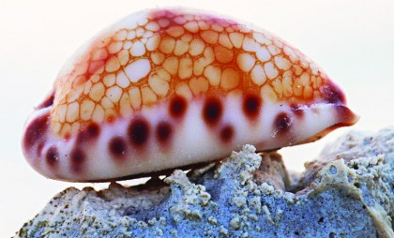
স্বাগতম

Slide 2
পরিচিতি
মোঃ আব্দুস সালাম
সহকারী শিক্ষক
ইটাউরী মহিলা আলিম মাদরাসা
বড়লেখা, মৌলভীবাজার।
ইমেইলঃ
imamsalam68@gmail.com
শ্রেণিঃ অষ্টম
বিষয়ঃ বিজ্ঞান
অধ্যায়ঃ ১ম
সময়ঃ ৪৫ মিনিট

Slide 3
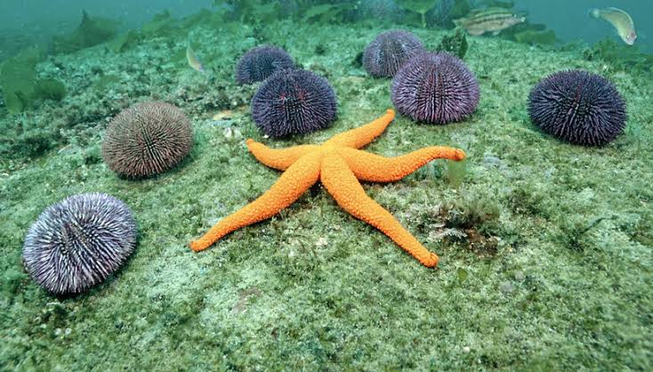
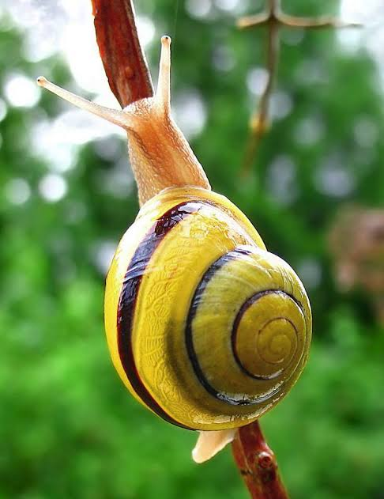
নিচের ছবি দুটি ভালো করে লক্ষ্যকরে চিন্তা করে বলি
১নং ছবির প্রাণিটির নাম কী?
এদের কী মেরুদন্ড আছে?
২নং ছবির প্রাণিটির নাম কী?
হ্যা, শামুক
হ্যা, তারামাছ
না

Slide 4
আজকের পাঠ
অমেরুদন্ডী প্রাণী
(মলাস্কা ও একাইনোডার্মাটা)

Slide 5
-: শিখনফল :-
এই পাঠ শেষে শিক্ষার্থীরা……………………
অরীয় প্রতিসম প্রাণী কাকে বলে তা বলতে পারবে;
মলাস্কা পর্বের শনাক্তকারী বৈশিষ্ট্যগুলো লিখতে পারবে;
একাইনোডারমাটা পর্বটি বিশ্লেষণ করতে পারবে।

Slide 6
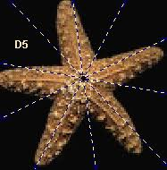
নিচের ছবির প্রাণিটির নাম কী?
এদের কীদেহের কেন্দ্রীয় অক্ষ বরাবর একাধিকবার ভাগ করা যায়?
হ্যা
তারামাছ

Slide 7
একক কাজ
অরীয় প্রতিসম প্রাণী কাকে বলে?
অরীয় প্রতিসম প্রাণীঃ
যে সমস্ত প্রাণীকে এদের দেহের কেন্দীয় অক্ষ বরাবর একাধিকবার সমান
দুটি অংশে ভাগ করা যায় তাকে অরীয় প্রতিসম প্রাণী বলে। যেমন- তারামাছ

Slide 8
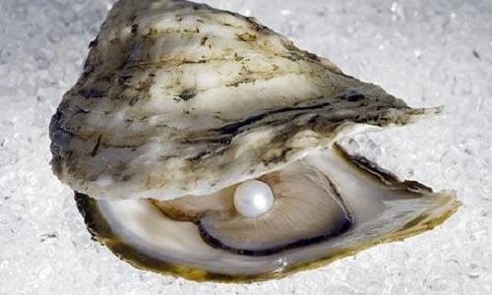
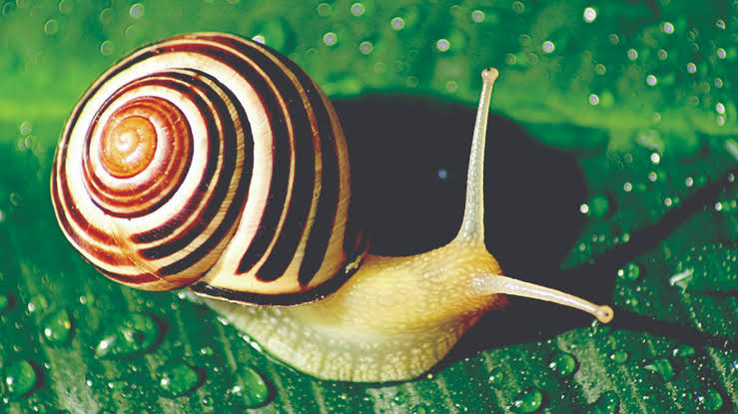
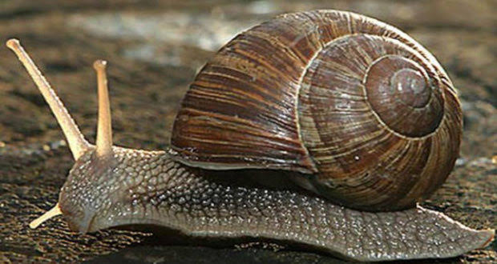
নিচের ছবি দুটি ভালো করে লক্ষ্যকরে চিন্তা করে বলি
এদের দেহে কী শক্ত খোলস আছে?
এরা কী পেশীবহুল পা দিয়ে চলাচল করে?
হ্যা
৩য় চিত্রের প্রাণির নাম কী?
১ম দুটি চিত্রের প্রাণির নাম কী?
হ্যা
শ্বাসকার্য চালায় কীভাবে?
ফুসফুস বা ফুলকা দিয়ে
ঝিনুক
শামুক

Slide 9
জোড়ায় কাজ
মলাস্কা পর্বের শনাক্তকারী বৈশিষ্ট্যগুলো লিখ।

Slide 10
মলাস্কা পর্বের শনাক্তকারী বৈশিষ্ট্যে
দেহ নরম। নরম দেহটি শক্ত খোলস দ্বারা আবৃত থাকে।
পেশিবহুল পা দিয়ে এরা চলাচল করে।
ফুসফুস বা ফুলকার সাহায্যে শ্বসনকার্য চালায়।
যেমনঃ
শামুক, ঝিনুক

Slide 11
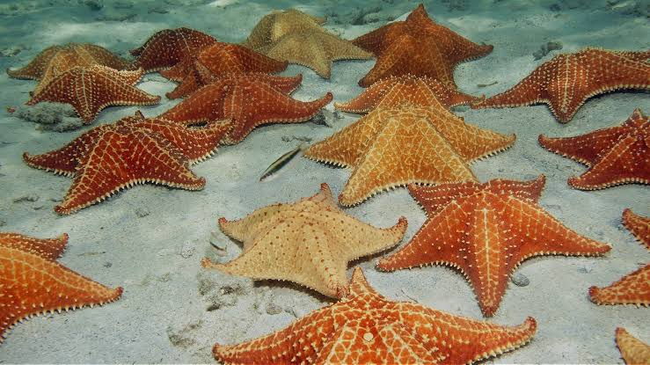
নিচের ছবিটি ভালকরে লক্ষ্য করে চিন্তা করে বলি
এদের দেহ কয়ভাগে বিভক্ত?
পাঁচভাগে
নালী পদের সাহায্য
এরা চলাচল করে কীভাবে?
এদের দেহত্বক দেখতে কেমন?
চিত্রের প্রাণিটির নাম কী?
কাঁটাযুক্ত
এদের মাথা কী চিহ্নিত করা যায়?
না
তারামাছ

Slide 12
দলীয় কাজ
একাইনোডারমাটা পর্বটি বিশ্লেষণ কর।

Slide 13
একাইনোডারমাটা পর্বের শনাক্তকারী বৈশিষ্ট্যে
দেহত্বক কাঁটাযুক্ত।
দেহ পাঁচটি সমান ভাগে বিভক্ত।
উদাহরণঃ
তারামাছ
পানি সংবহনতন্ত্র থাকে এবং নালিপদের সাহায্যে চলাচল করে।
পূর্ণাঙ্গ প্রাণীতে, অঙ্কীয় ও পৃষ্ঠদেশ নির্ণয় করা যায় কিন্তু মাথা চিহ্নিত করা যায় না।

Slide 14
মূল্যায়ন
১। তারামাছ কোন পর্বের প্রাণী?
২। মলাস্কা পর্বের প্রাণীদের দেহ কী দ্বারা আবৃত থাকে?
৩। পেশিবহুল পা দিয়ে চলাচল করে কোন প্রাণী?

Slide 15
বাড়ির কাজ
তোমার আশপাশ থেকে মলাস্কা পর্বের একটি প্রাণী সংগ্রহ করে
বৈশিষ্ট্যেগুলো যাচাই করে দেখবে।

Slide 16
আল্লাহ হাফেজ

